Slide 1














SOLIDARNOST
NI SAMO BESEDA

Slide 2
Postani prostovoljec
Rdečega križa

Slide 3
VKLJUČIŠ SE LAHKO

Slide 4
Družabništva se ne da kupiti in osamljenosti ne prodati. Človeško bližino prinese tudi telefonski klic, če se poslušamo, tolažimo, spodbujamo, nasmejimo … Osamljenim starejšim s klicem prekinemo dnevno rutino in jim damo občutek, da niso sami. Čas, ki si ga vzamemo za klic, v primerjavi s celim dnevom ne pomeni nič, drugemu pa lahko polepša dan.
Nuša Rustja, pobudnica telefonskega družabništva
TELEFONSKO DRUŽABNIŠTVO

Slide 5
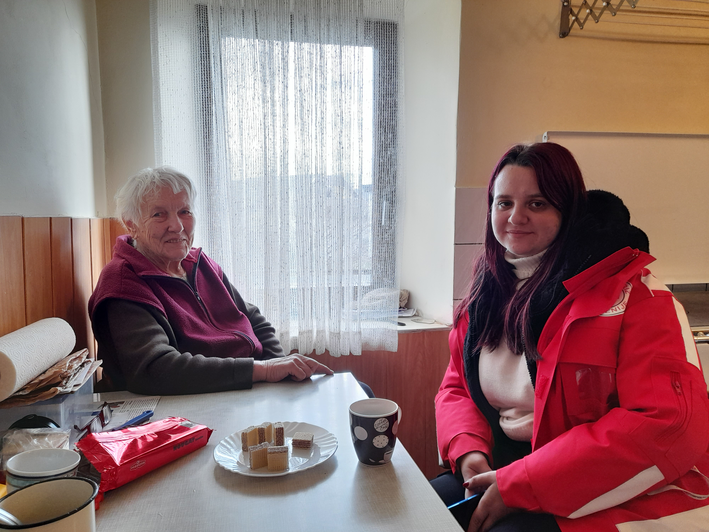
TELEFONSKO DRUŽABNIŠTVO

Slide 6
»Ob druženju zelo uživam, saj z mano gospa deli svoje življenjske izkušnje in dogodivščine iz katerih se veliko naučim. Vedno, ko jo obiščem me napolni z ogromno pozitivne energije, me nasmeji in mi polepša dan,«
pravi prostovoljka Gea.
OBISKOVANJE STAREJŠIH

Slide 7
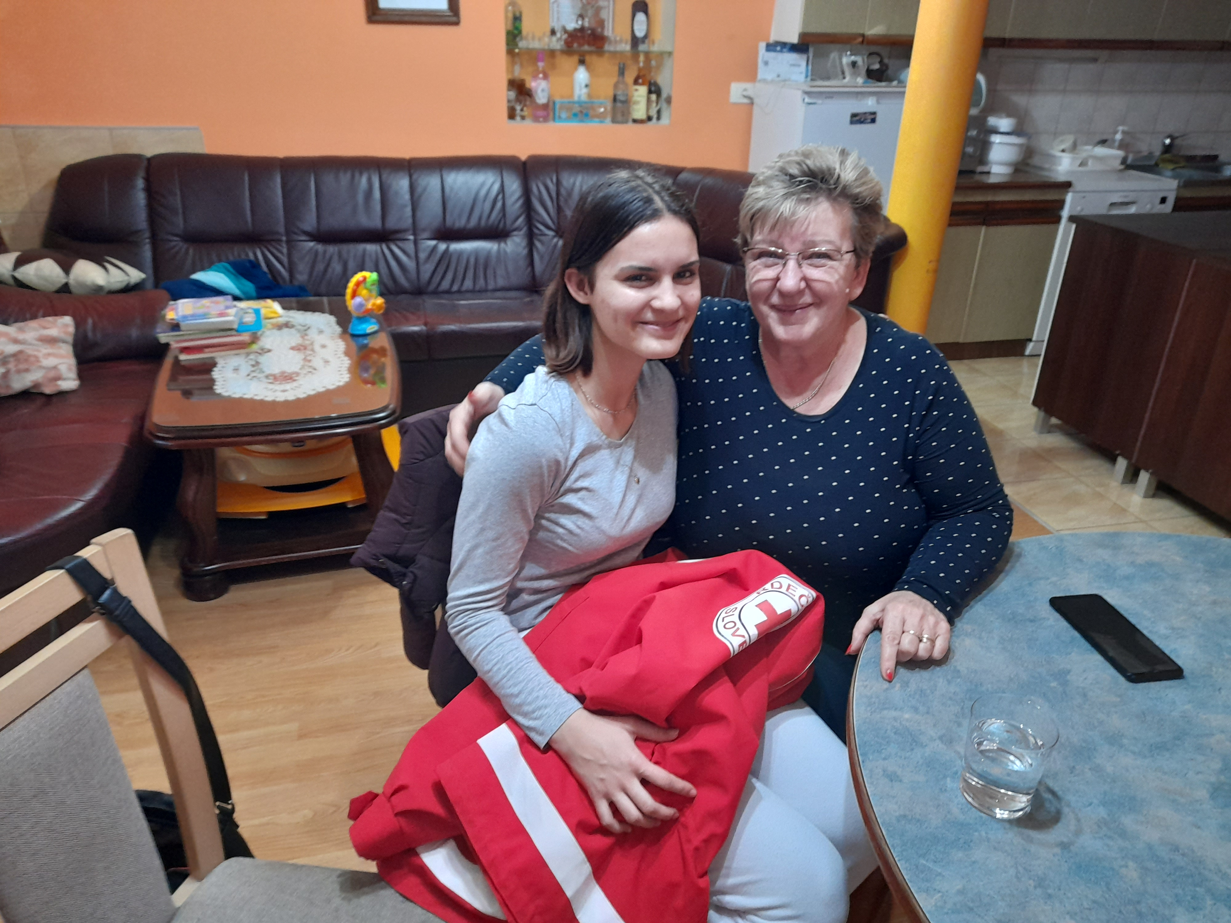
OBISKOVANJE STAREJŠIH

Slide 8

Učna pomoč otrokom na osnovnih šolah
Druženje z otroki, učna pomoč, pomoč pri organiziranju časa za učenje

Slide 9
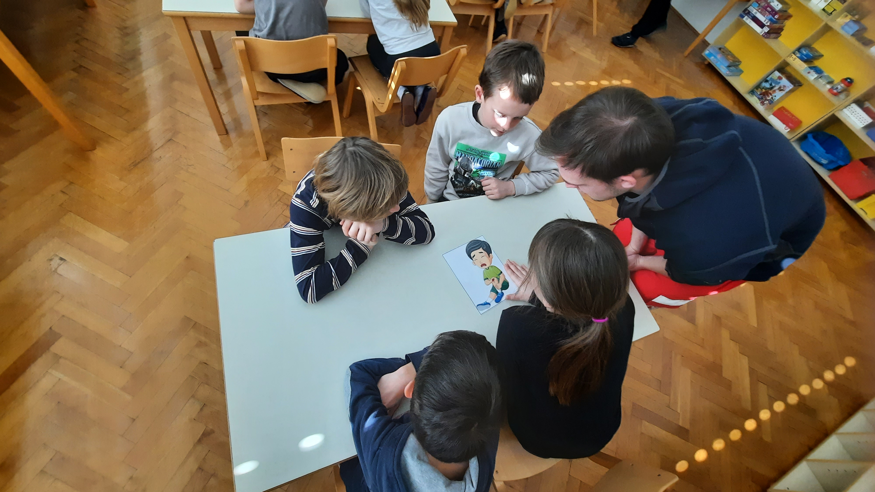
Učna pomoč otrokom na osnovnih šolah

Slide 10
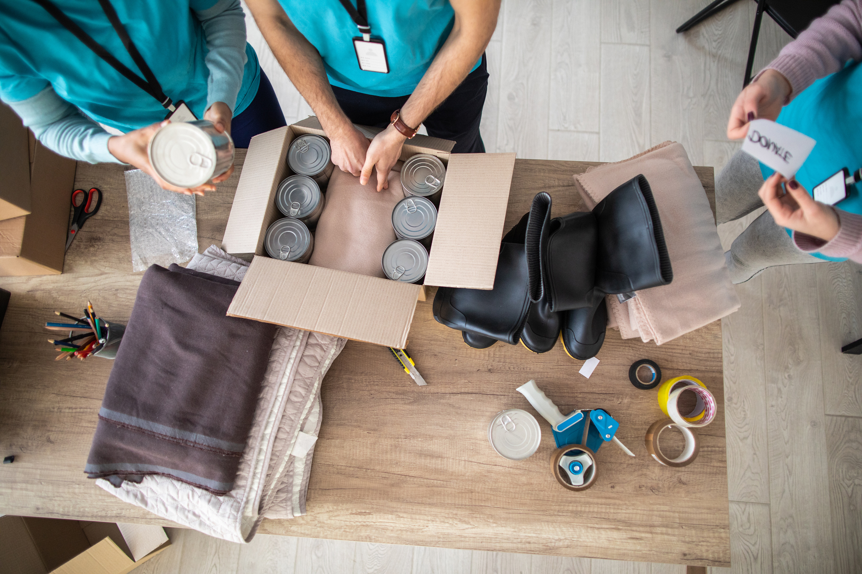
POMOČ V SKLADIŠČU
Priprava in deljenje paketov hrane, pomoč pri različnih zunanjih ali notranjih hišnih opravilih in urejanje bivalnih razmer pri starejših.

Slide 11
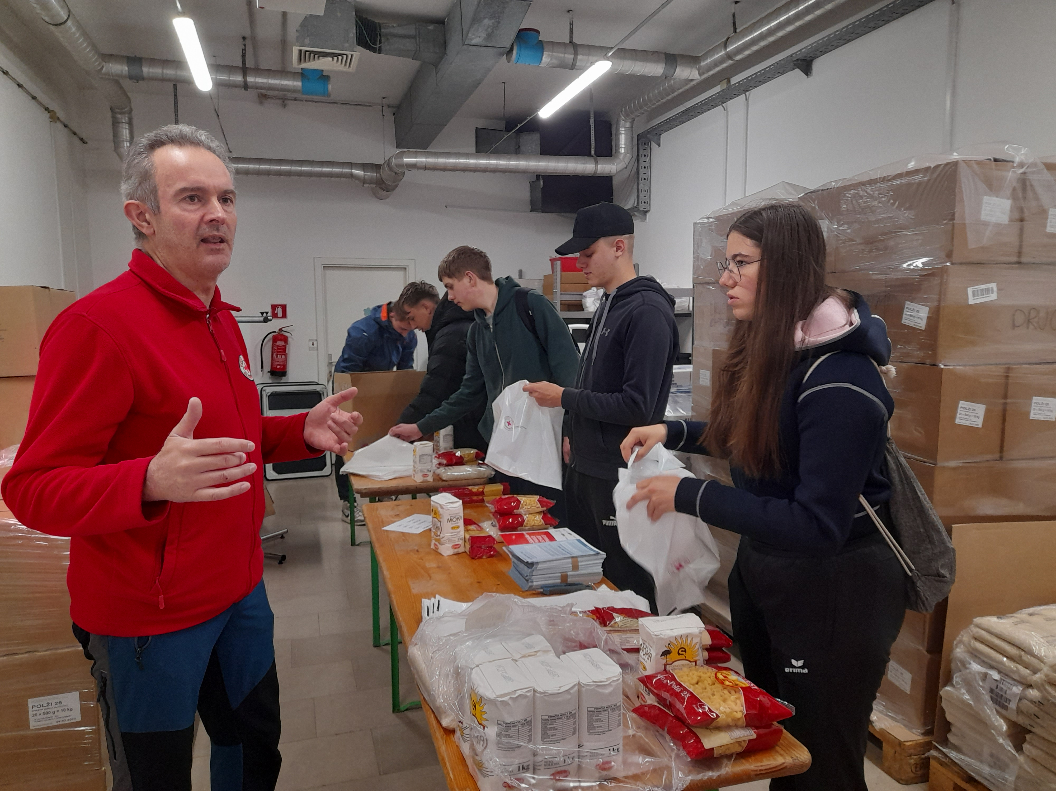
POMOČ V SKLADIŠČU

Slide 12
KRIŽEM KAPICA - za otroke v vrtcih in 1. razrede osnovnih šol.
VZGOJA ZA HUMANOST OD MALIH NOG- za vrtce
NESREČA NIKOLI NE POČIVA - za otroke od 2. razreda do 4. razreda.
RECI NE NASILJU - za otroke od 4. razreda do 6. razreda.
VZGOJA ZA HUMANOST - za otroke od 7. razreda do 9. razreda.
POMOČ PRI DELAVNICAH PO OSNOVNIH ŠOLAH

Slide 13
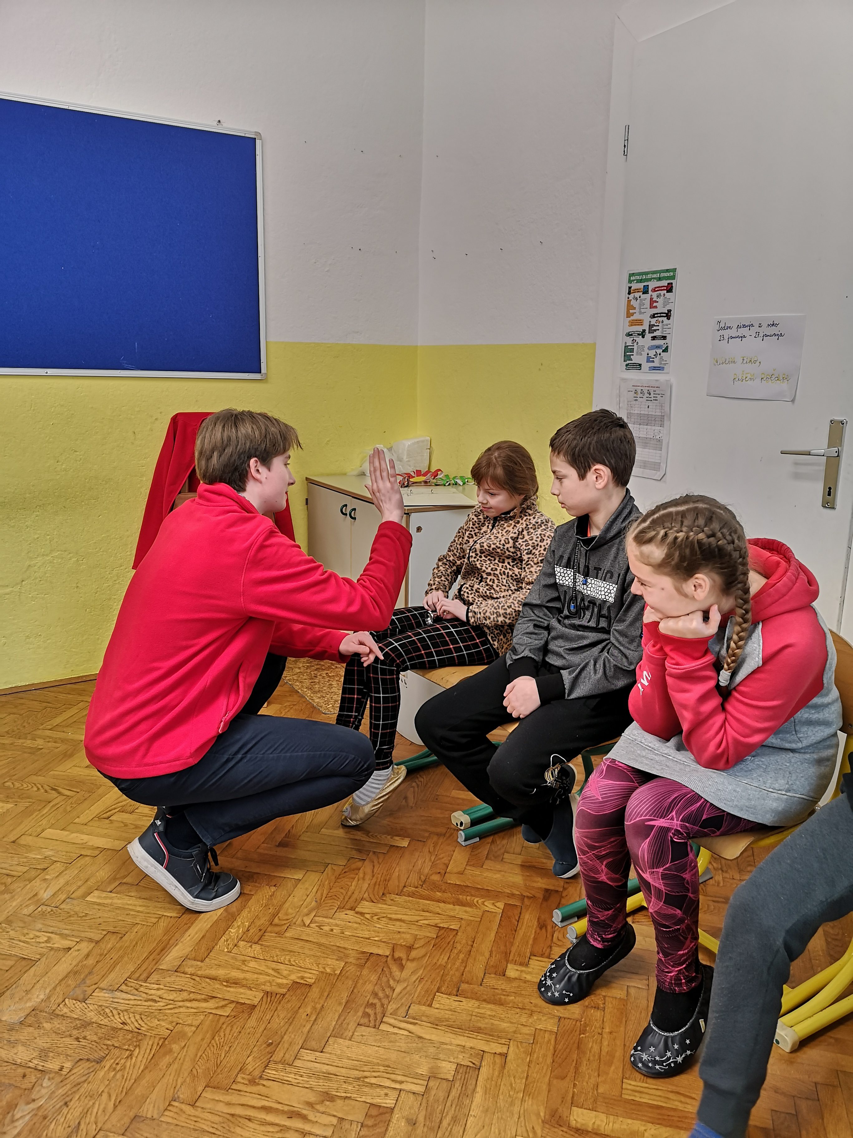
POMOČ PRI DELAVNICAH PO OSNOVNIH ŠOLAH

Slide 14
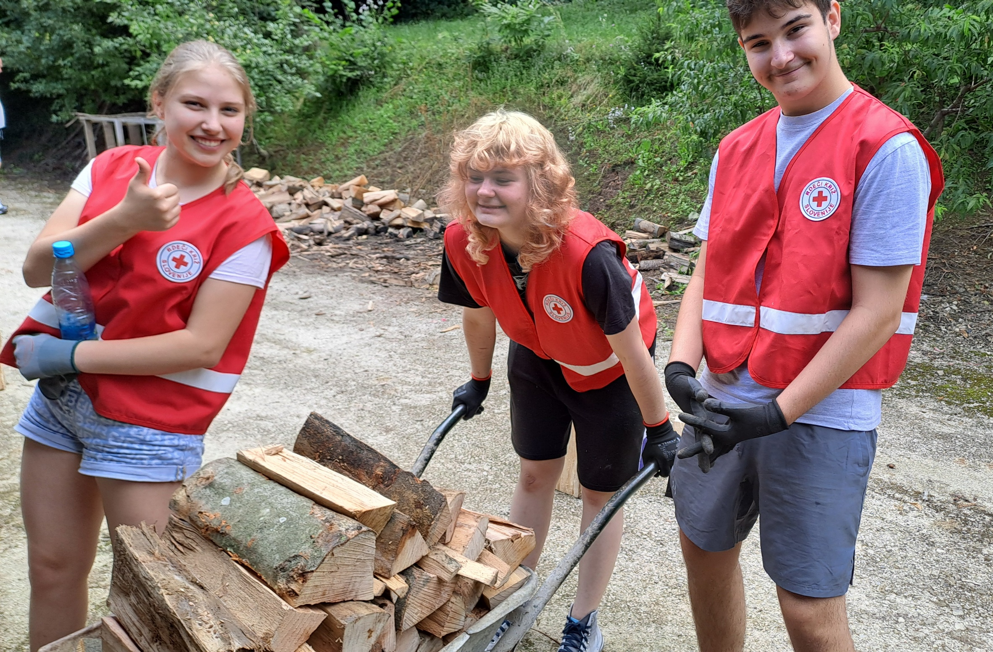
HUMANITARNI POČITNIŠKI TEDEN

Slide 15

HUMANITARNI POČITNIŠKI TEDEN

Slide 16
RAZLIČNE HUMANITARNE AKCIJE
Dan za spremembe
delovne akcije v Tednu Rdečega križa
predpraznične aktivnosti za uporabnike

Slide 17
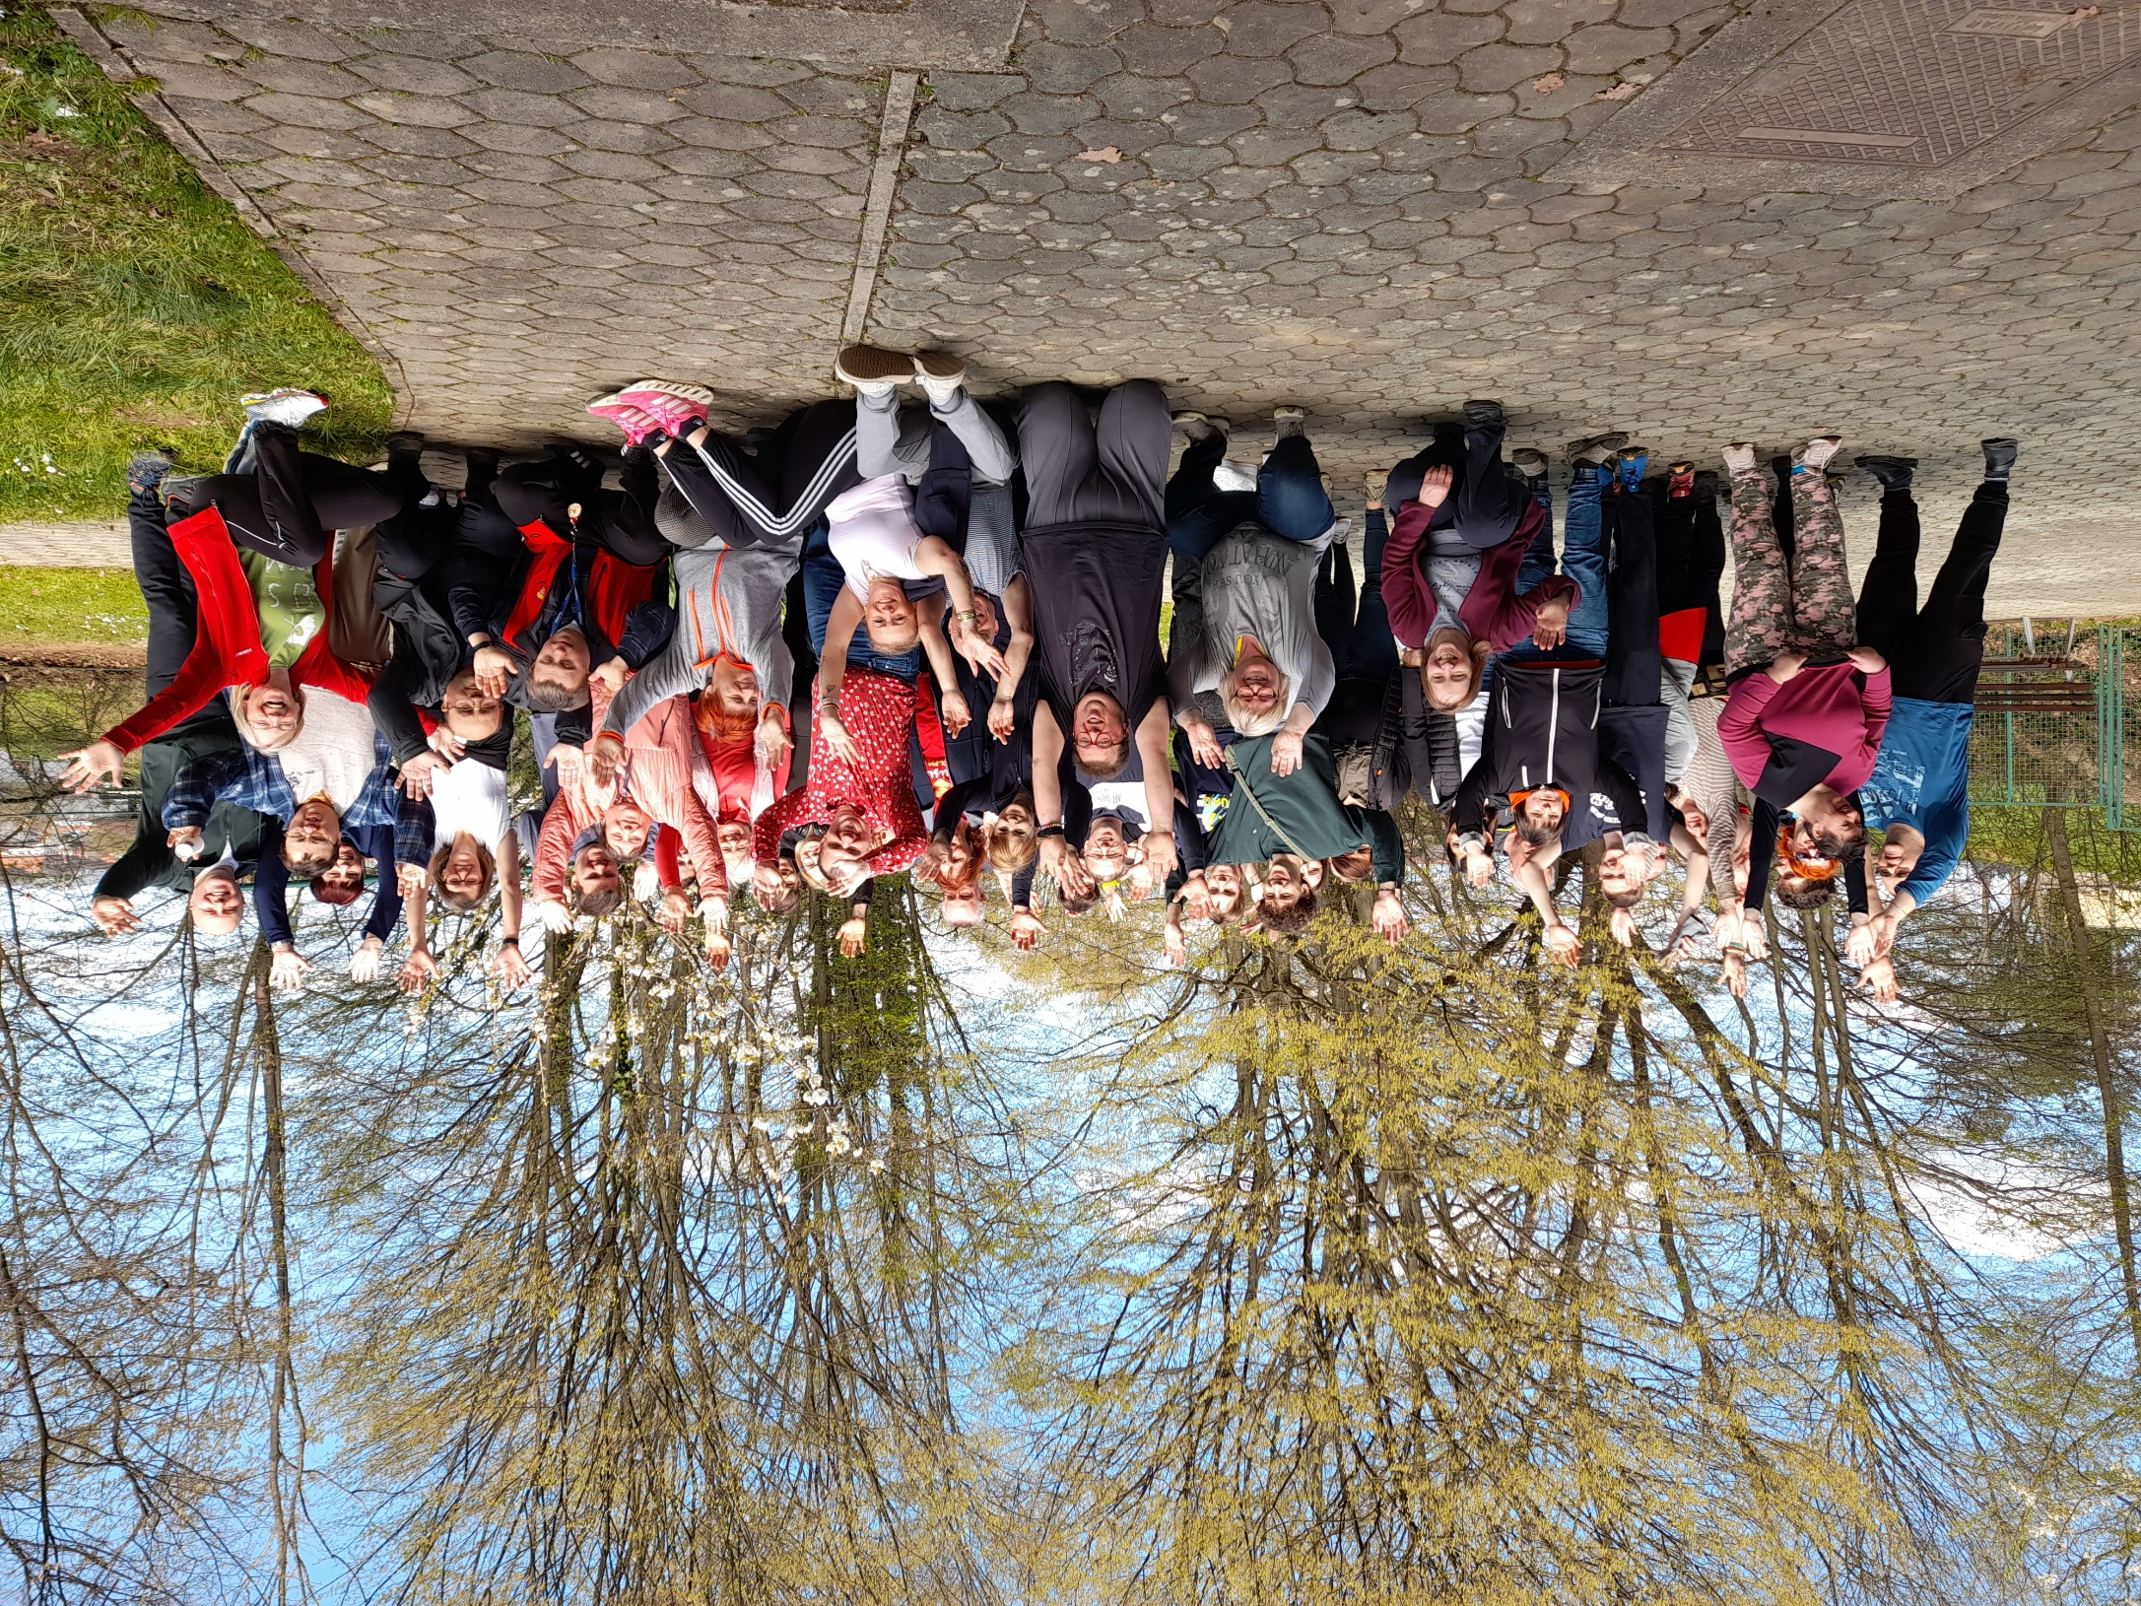
DAN ZA SPREMEMBE
Pomoč v dso in vdc

Slide 18
Uvodna usposabljanja za mentorje PP
Lokalna, regijska in državna tekmovanja
Letos je dosegla OŠ Vavta vas 3.mesto na državnem preverjanju v Črnomlju
Priključiš se lahko: v svetovalni službi vprašaj po mentorji RK na vaši šoli.
EKIPE PRVE POMOČI

Slide 19
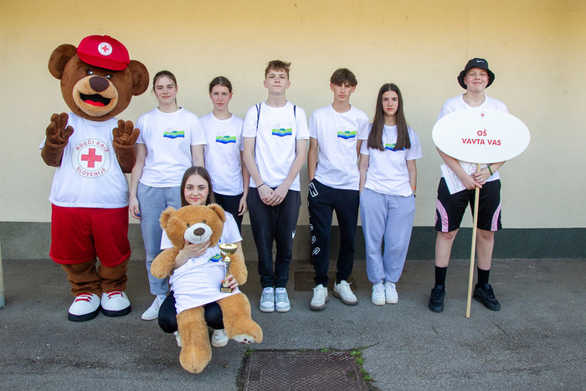
EKIPE PRVE POMOČI

Slide 20
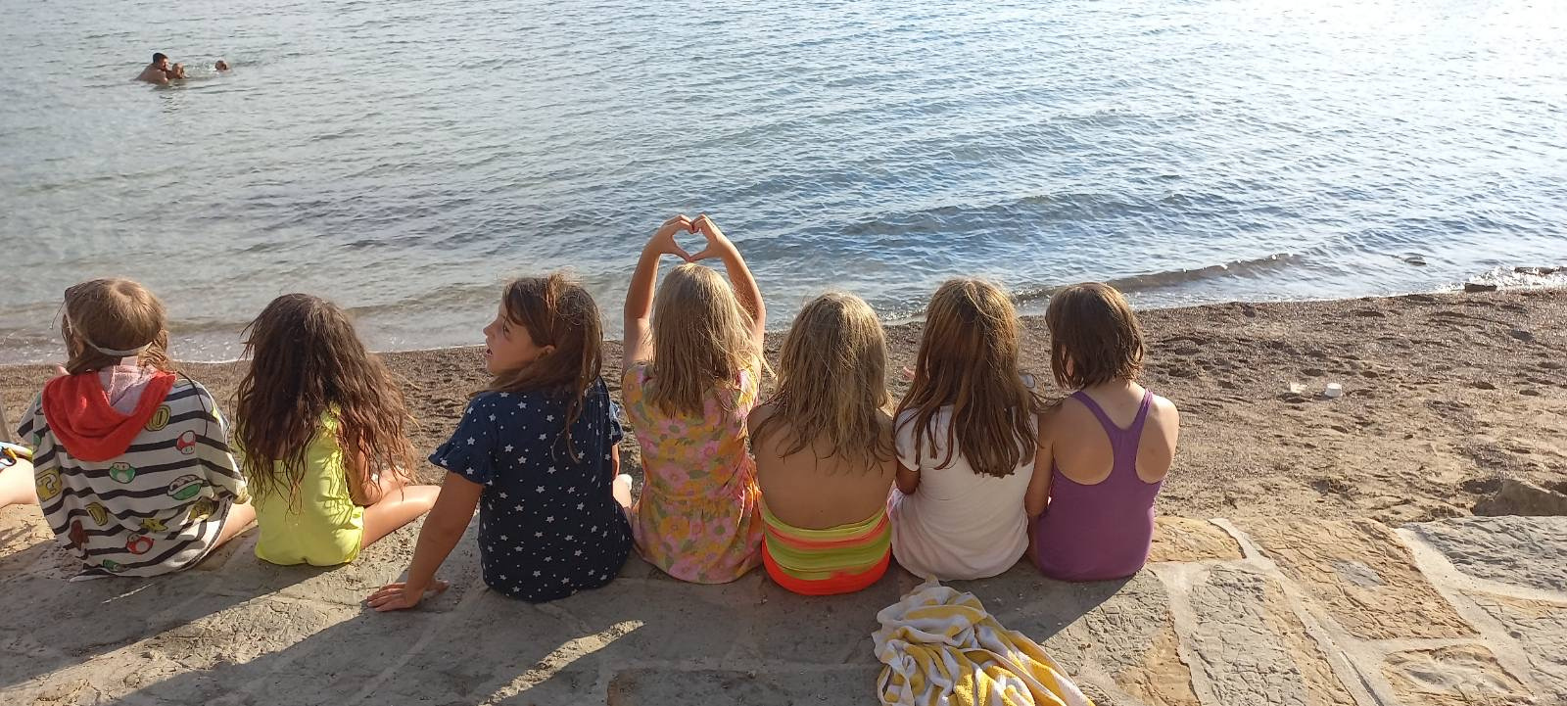
LETOVANJE NA DEBELEM RTIČU
Pomočnik mentorja in mentor otrok na letovanju na Debelem Rtiču.

Slide 21
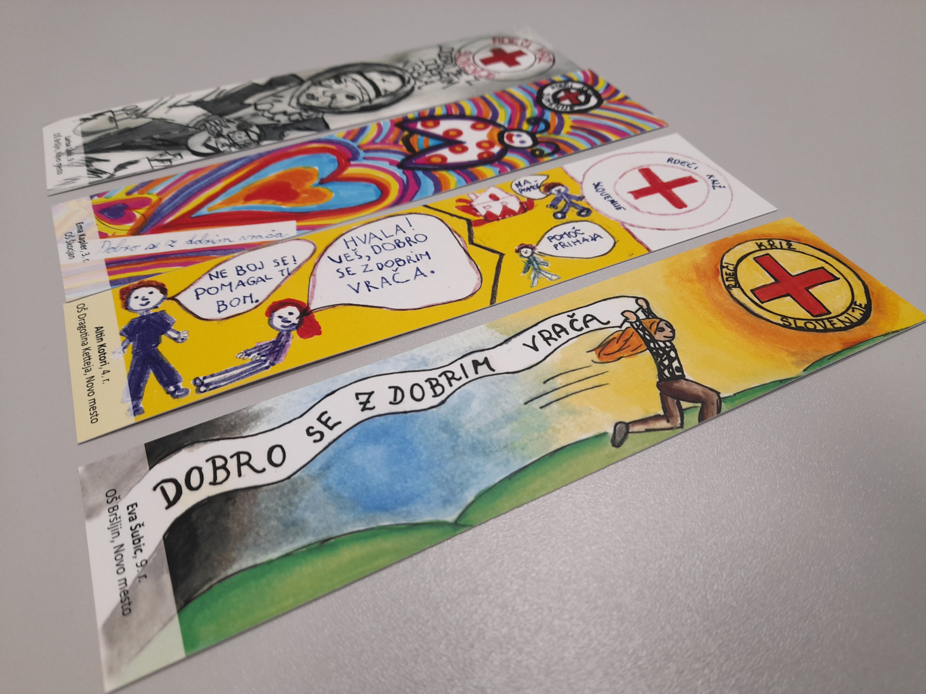
LIKOVNI NATEČAJ
ZA BRALNO ZNAMENJE
“MLADI ZA BOLJŠI SVET”

Slide 22

Postani prostovoljec
POKLIČI
040 532 122
ali
PIŠI
mladi.rknm@gmail.com
mladi.rknm@gmail.com

